Slide 1
BÀI 7 - THẾ GIỚI CỔ TÍCH
KĨ NĂNG VIẾT
VIẾT BÀI VĂN ĐÓNG VAI NHÂN VẬT - KỂ LẠI MỘT TRUYỆN CỔ TÍCH

Slide 2
IV. LUYỆN TẬP
- Lập dàn ý cho bài văn kể lại một truyện cổ tích bằng lời của nhân vật
- Làm nhóm (6 nhóm)
- Thời gian 10 phút

Slide 3
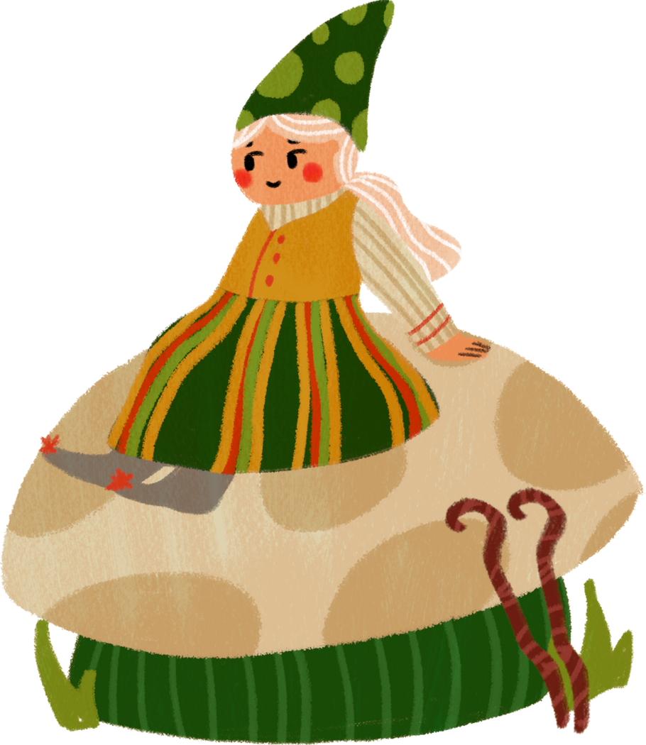
V. VẬN DỤNG
Viết đoạn văn triển khai 1 ý đã xây dựng trong dàn ý kể lại một truyện cổ tích bằng lời kể của nhân vật.
Làm cá nhân
15 phút

Slide 4
Xin chào và hẹn gặp lại!

